Slide 1

Study Jam Frontend
Build Real Project

Slide 2
s.id/dsc-study-jam-fe

Slide 3

Aufa Billah
STT Terpadu Nurul Fikri - Informatics

Slide 4
# Education
STT Terpadu Nurul Fikri - Cumlaude (3.86).
# Experience
Software Engineer - Tokopedia (2022 - Recent)
Lecture - STT-NF (2021 - Recent).
Full Stack Mentor - Skilvul (2023).
Frontend Engineer - YABB (2021)
Assistant Lecturer - STT-NF (2016 - 2020)
Web Dev Intern - IQR Foundation (2020)
Web Dev Intern - Alkhatech (2018).
# Organizations
BEM STT-NF (2016 - 2019).
DSC STT-NF (2018 - 2020).
Cordofa Dompet Dhuafa (2018).
Content Writer & Editor (2015 - 2019).

Slide 5
Frontend

Slide 6

# Building
Foundation Batu, semen, bata, pasir.
Style Warna, tata letak, ukuran.
Functional Listrik, lampu, air.

Slide 7

# Website
Foundation - HTML Judul, Paragraf, Gambar, Table, Form.
Style Warna, tata letak, ukuran, animasi.
Functional Open navbar, pop-up, filter and sort.
Tokopedia.com

Slide 8









# Skills
Basics
Advanced

Slide 9
# Responsibility
Code UI.
Responsive Web Design.
Consuming API.
Improve Performance & Accessibility.
Testing: Unit Test, Integration, Browser Testing.
Create Design System.

Slide 10
Tools

Slide 11

# Browsers
Google Chrome
Firefox

Slide 12

# Text Editor
VSCode (Recommended)
VIM
Stack Blitz

Slide 13
# Extensions
Extensions for VSCode
Prettier
ESLint
Live Server

Slide 14
HTML

Slide 15
# HTML
Hypertext Markup Language.
Created by Tim Berners Lee.
Membuat struktur-pondasi-konten pada website.
Example: Paragraf, Judul, Gambar, Table, Form.
File html disimpan dalam format .html
Reference: MDN - What is HTML.

Slide 16
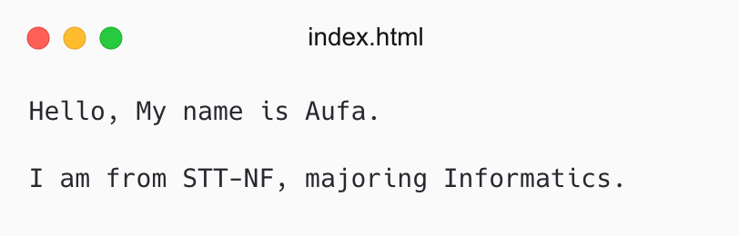
Membuat file html: index.html
Menuliskan konten di dalam file html.
Buka hasilnya di browser.

Slide 17


Hi browser, please:
Show my name as Heading.
Show my picture (image).
User
Browser

Slide 18
# Element
Cara memberitahu browser bagaimana konten ditampilkan.
Membuat konten di HTML menggunakan Element.
Anatomy Element:
Tag: Penanda untuk membuat element.
Content: Isi yang akan ditampilkan.
Attribute: Informasi tambahan pada element.
Reference: MDN - Anatomy HTML Element.

Slide 19
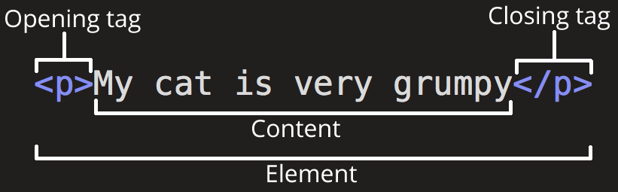
Anatomy Element HTML.
Terdiri dari tag pembuka dan penutup.
Konten ditulis di antara tag pembuka dan penutup

Slide 20
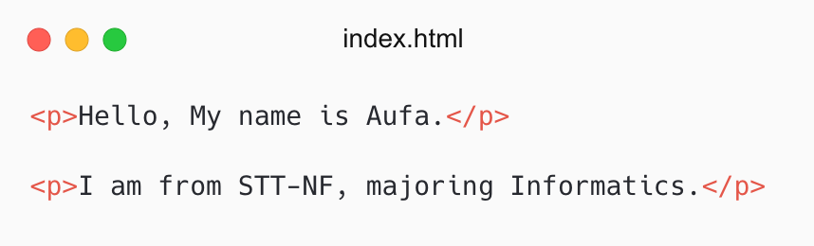
Meminta browser menampilkan paragraf.
Paragraf dibuat menggunakan element: <p>.
How to show heading and image?

Slide 21
# Attribute
Informasi tambahan yang diberikan pada element.
Ditulis di tag pembuka.
Jenis:
Umum: class, id, data-attribute
Khusus: src, alt, href
Reference: MDN - Attribute.

Slide 22
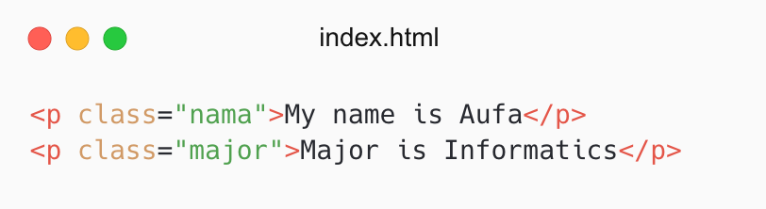
Menambahkan attribute class.
Attribute class merupakan attribute umum.
Digunakan sebagai penanda.
Sebagai kebutuhan styling dan javascript.

Slide 23

Terdapat struktur dalam penulisan.
Membuat judul, paragraf, list, table.
How to create it in HTML?

Slide 24
# HTML Text Fundamentals
Paragraf: <p>
Heading: <h1> - <h6>
List: <ol> dan <ul>.
Emphasis and importance: <em> and <strong>.
Reference: MDN - HTML Text Fundamentals.

Slide 25
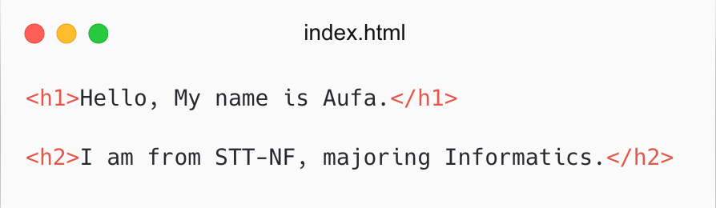
Membuat judul menggunakan Element Heading.
Element heading terdiri dari level 1 - 6.
Digunakan untuk membuat struktur penulisan.

Slide 26
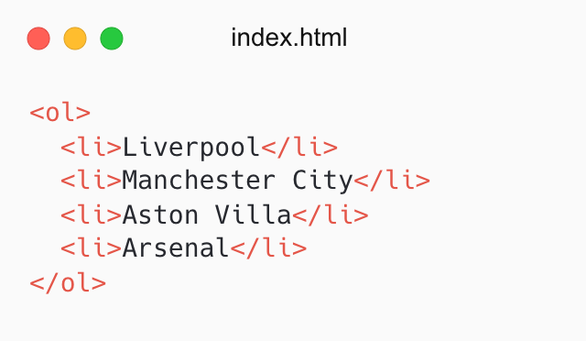
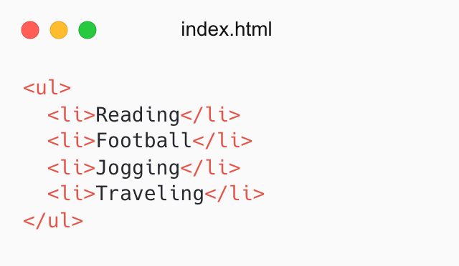
Membuat daftar menggunakan element <ol> dan <ul>.
Ordered list memperhatikan urutan.
Unordered list tidak memperhatikan urutan.
Membuat item menggunakan element <li>.

Slide 27
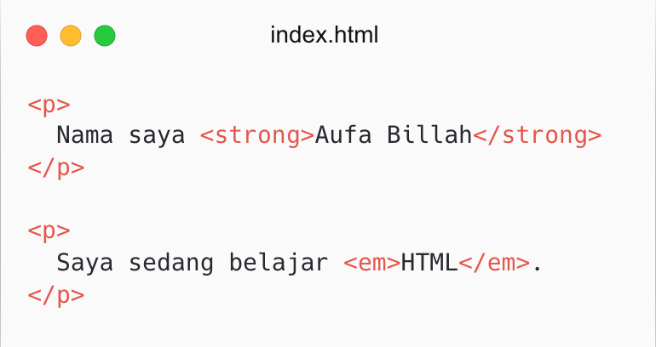
Membuat konten tebal menggunakan element <strong>.
Membuat garis miring menggunakan element <em>.

Slide 28
# Wrapper Element
Digunakan sebagai wrapper element atau content.
Kebutuhan styling atau layouting.
Jenis:
div
span
Element <div> dan <span> merupakan non semantic wrapper.
Reference: MDN - HTML Non Semantic Wrapper.

Slide 29
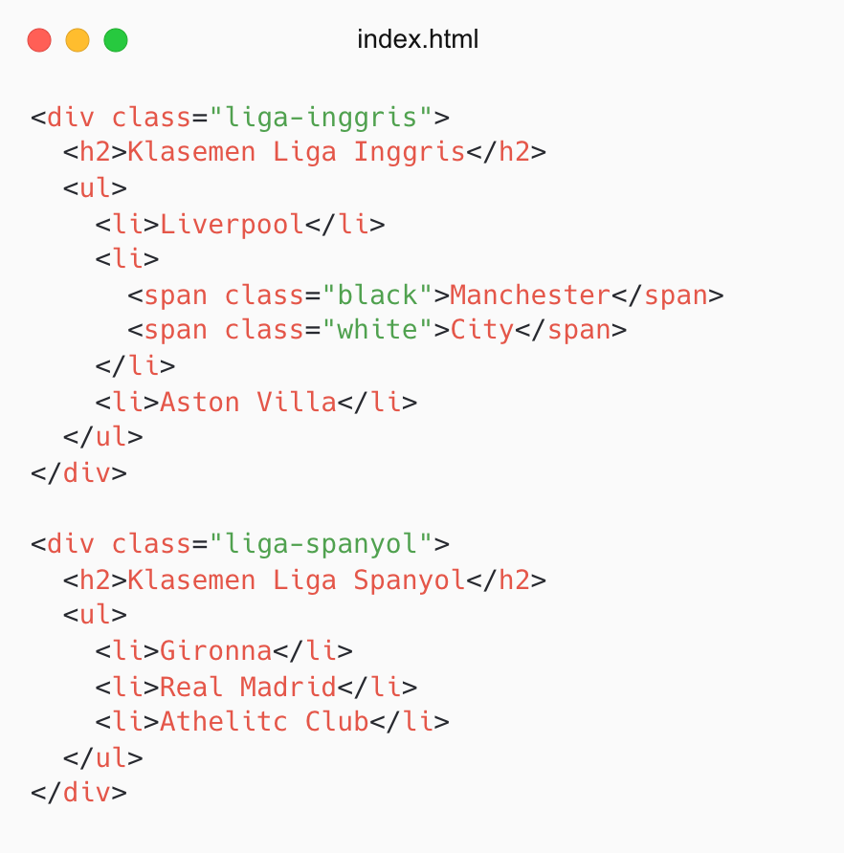
Element <div> digunakan sebagai wrapper.
Kebutuhan styling dan layouting.

Slide 30
# Hyperlink Element
Memungkinkan terhubung ke document/resource/web lain.
Dibuat menggunakan element: <a>.
Membutuhkan attribute khusus: href.
Reference: MDN - Hyperlinks.

Slide 31
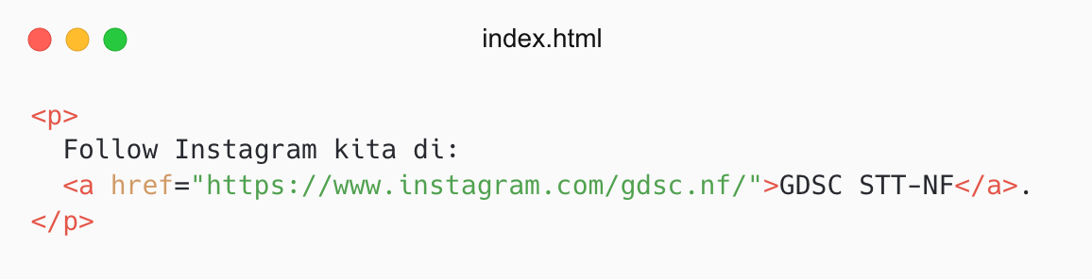
Membuat hyperlink menggunakan element <a>.
Attribute href menentukan alamat tujuan.

Slide 32
# Image Element
Menampilkan gambar di HTML.
Menggunakan element <img>.
Hanya terdapat tag pembuka: self closing tag.
Membutuhkan Attribute khusus:
src: sumber atau alamat gambar.
alt: teks alternatif (fallback).
Reference: MDN - Image.

Slide 33
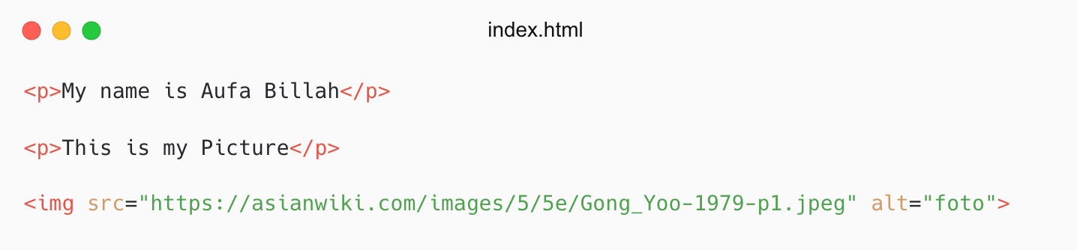
Membuat gambar menggunakan element <img>.
Attribute src menentukan sumber gambar.
Attribute alt sebagai teks alternatif jika gambar tidak muncul (fallback)

Slide 34
# HTML Document
Document HTML memiliki anatomy.
Anatomy:
html: membungkus seluruh element html.
head: menyimpan informasi document (title, meta, style, javascript).
body: menampilkan konten website.
Reference: MDN - HTML Document.

Slide 35
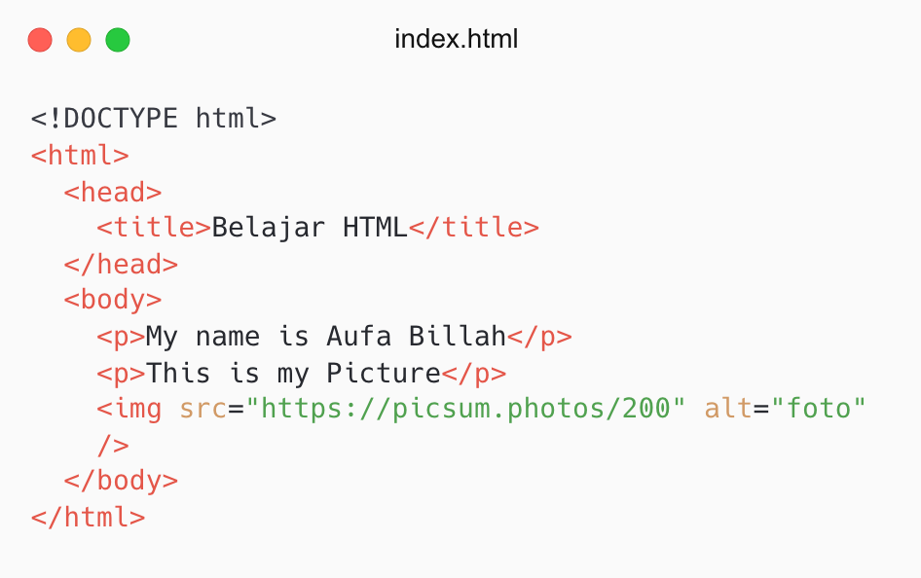
Element <html> untuk membungkus semua konten di halaman (root).
Element <head> untuk menyimpan informasi web.
Element <body> untuk menampilkan konten website.
Element doctype untuk memberitahu versi HTML.

Slide 36
# Build Real Project
Membuat Real Project.
Menggunakan HTML dan CSS.
Menerapkan Thinking in Frontend.

Slide 37
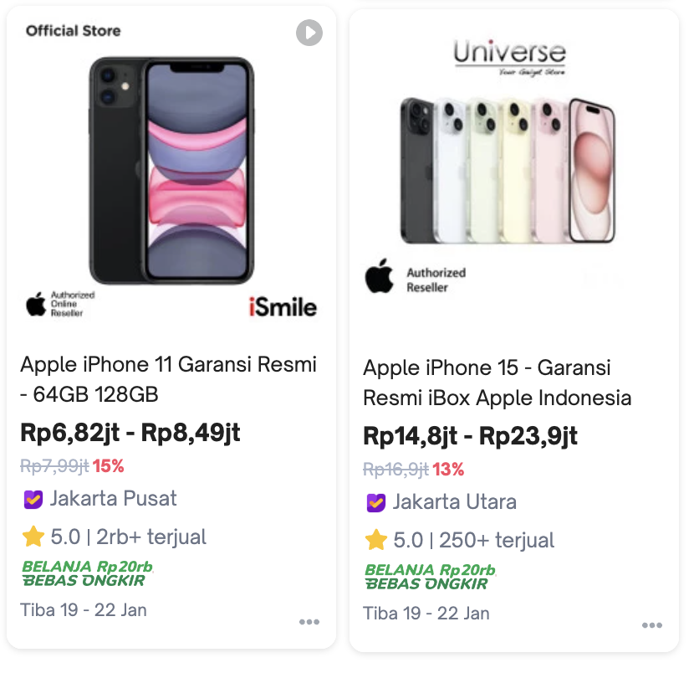
Re-create Product Card Tokopedia.
Menerapkan Thinking in Frontend.
What should we do first? Coding directly?
Tokopedia.com

Slide 38
# Thinking in Frontend
Start with the Mockup.
Break the UI into pieces hierarchy.
Identify and naming the UI and pieces.
Build a static version with HTML (Coding).
Styling the UI.

Slide 39
# Your Turn
Jump to Frontend Mentors.
Recreate the UI:
Preview Card: Link.
Or grab other challenges.
Use Thinking in Frontend.
Please dont code first.
No need CSS.
Use your privilege to discuss with us.
Your turn 10 minutes.

Slide 40
# Learn More
Document and Website Structure: Link.
Debugging HTML: Link.
Responsive Images: Link.
Tables: Link.

Slide 41
CSS

Slide 42
# CSS
Cascading Style Sheet
Memberikan styling pada HTML..
Seni dalam memberikan styling dan layouting.
File disimpan dalam format .css.
Reference: MDN - What is CSS.

Slide 43
Hi browser, please:
Change color text.
Change size text.
User
Browser

Slide 44
# CSS Syntax
Cara memberikan styling pada element.
Syntax
Selector: Element mana yang ingin di-styling.
Property: Style yang ingin diberikan.
Value: Nilai yang diberikan pada property.
Reference: MDN - CSS Syntax.

Slide 45
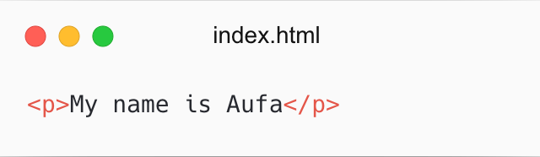
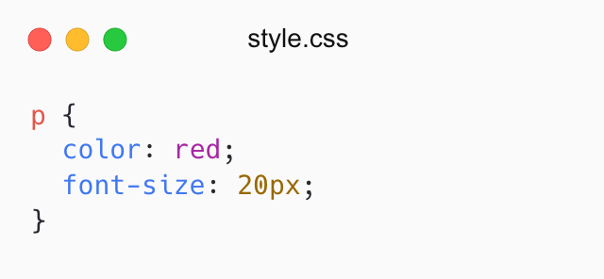
Selector: cari element <p>.
Property: berikan style warna - color.
Value: nilai warnanya merah - red.

Slide 46
# Selector
Cara memilih element yang akan diberikan style.
Jenis
Type: memilih berdasarkan nama element.
Class: memilih berdasarkan nama class.
ID: memilih berdasarkan nama id.
Pseudo: memilih berdasarkan behaviour.
Combinator: menggabungkan beberapa selector.
Reference: MDN - CSS Selectors.

Slide 47
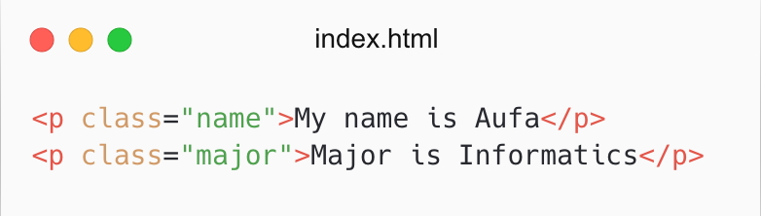
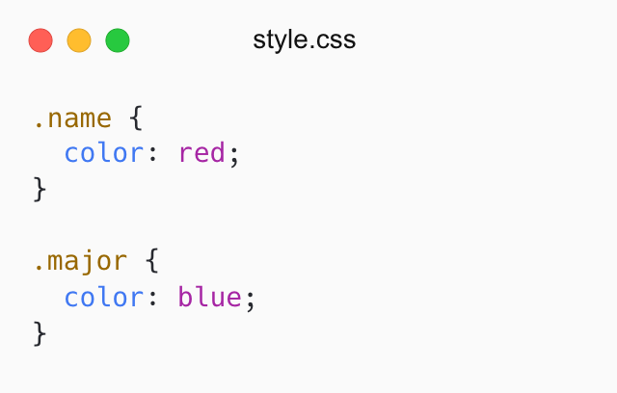
Memilih element berdasarkan nama class.
Selector class menggunakan tanda titik.

Slide 48
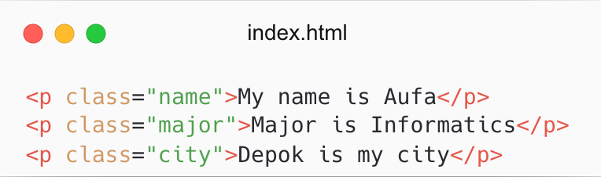
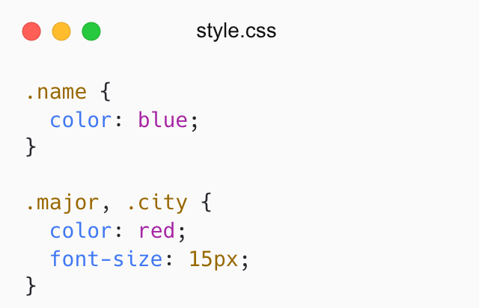
Menerapkan style ke banyak selector menggunakan tanda koma.
Tidak perlu menulis ulang hal yang sama.

Slide 49
# Box Model
Box yang membungkus element.
Box element tersusun:
Content: Content yang ditampilkan.
Padding: Jarak di dalam box.
Margin: Jarak di luar box.
Border: Pembatas content.
Reference: MDN - CSS Box Model.

Slide 50
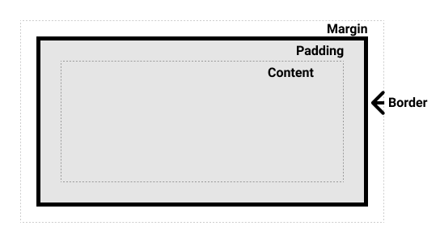
Setiap element memiliki box model.
Bertujuan untuk mengatur desain dan layout.

Slide 51
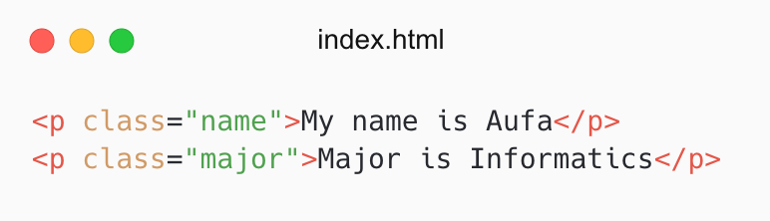
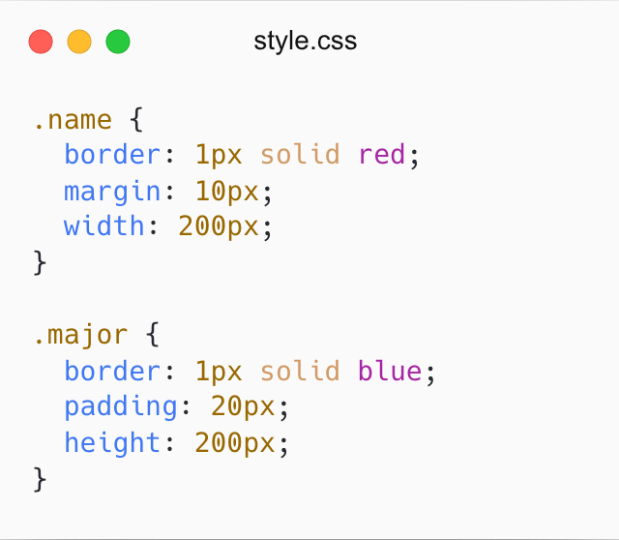
Property border memiliki 3 value:
width, style, color.
Property margin & padding memiliki 4 value:
top, right, bottom, left

Slide 52
# Styling Text
Color: property yang digunakan untuk memberi warna.
Font-family: memberi jenis font.
Font-size: memberi ukuran font.
Text-align: memberi perataan text.
Reference: MDN - Styling Text.

Slide 53
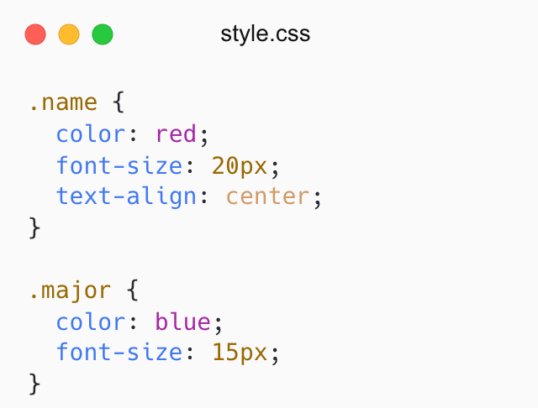
Memilih element berdasarkan nama class.
Menambahkan property lain.

Slide 54
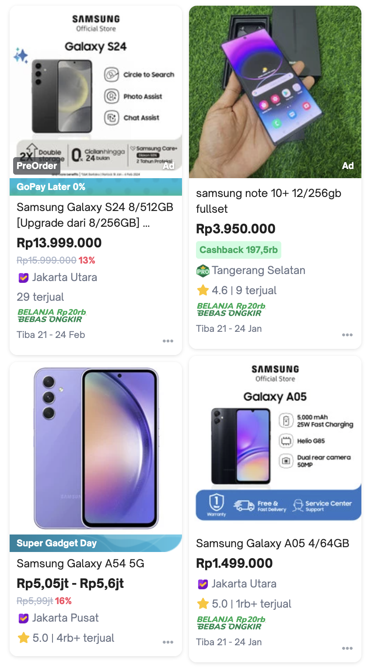
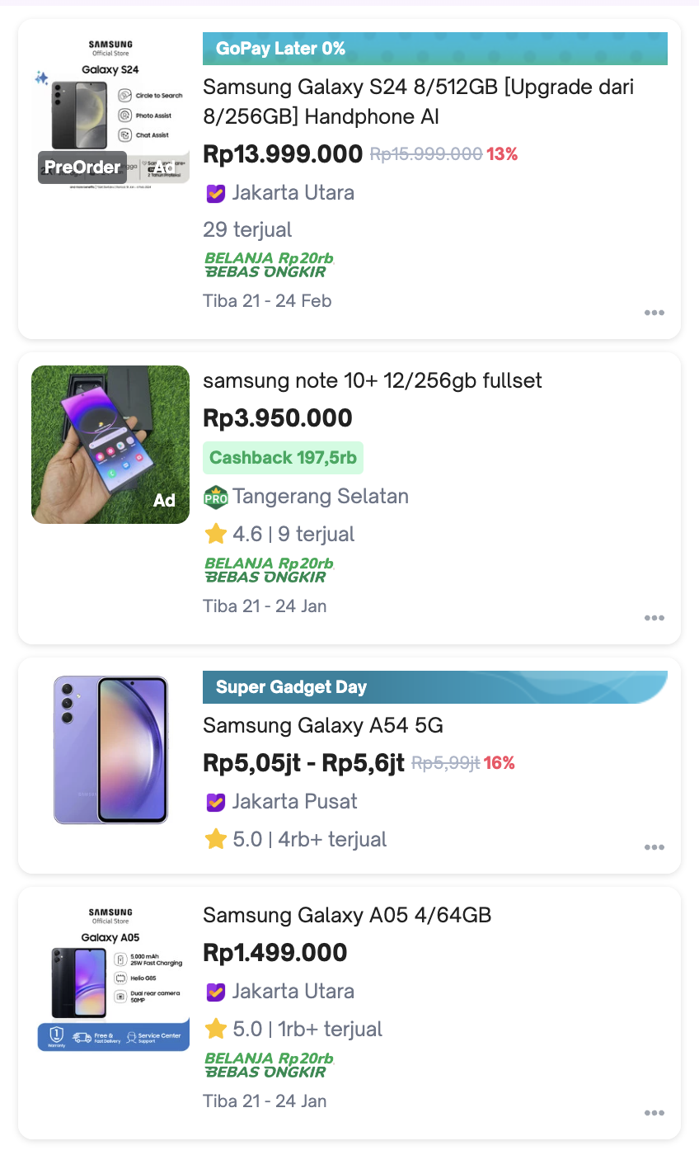
CSS tidak hanya melakukan styling.
CSS dapat melakukan layouting.
Bagaimana melakukan layout di CSS?
2 Kolom Product Card.
1 Kolom Product Card

Slide 55
# CSS Layout
Cara untuk mengontrol tata letak halaman website.
Teknik:
Float
Position
Flexbox
Grid
Reference: MDN - CSS Layout.

Slide 56
# Normal Flow
Posisi element secara default.
Jenis element secara default:
Block element: mengambil lebar sepanjang layar (full).
Inline element: mengambil lebar seukuran content.
Reference: MDN - Normal Flow.

Slide 57
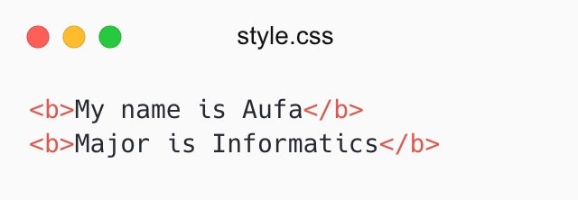
Membuat 2 buah element <b>.
Element <b> digunakan untuk membuat content tebal.
Bagaimana browser menampilkan posisi element tersebut?
Ganti element <b> dengan element <p>. Lihat hasilnya.

Slide 58
# Display Property
Mengubah normal flow.
Value:
block
inline
inline-block
Reference: MDN - Display Property.

Slide 59
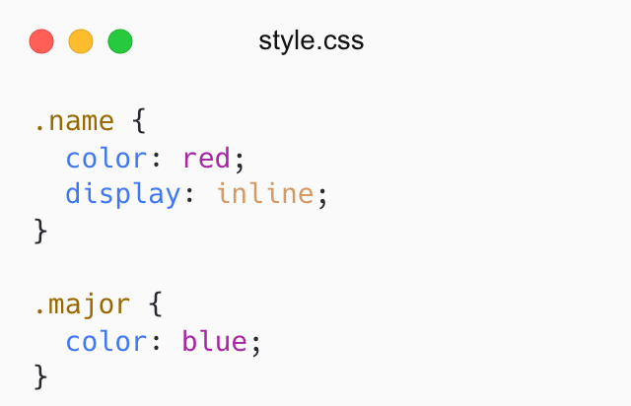
Element <p> merupakan block element.
Mengubah normal flow menggunakan property display.

Slide 60
# Flexbox
Dulu, layouting dibuat menggunakan property float dan position.
Flexbox adalah layout satu dimensi.
Mengatur layout dalam baris atau kolom (1 dimensi).
Reference: MDN - Styling Text.

Slide 61
Flexbox dapat mengatur layout.
Dalam bentuk baris atau kolom.
Hanya 1 dimensi.
2 Kolom Product Card.
1 Kolom Product Card

Slide 62
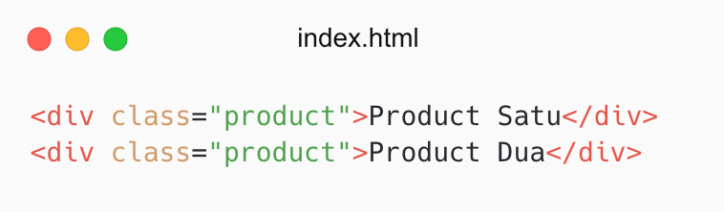
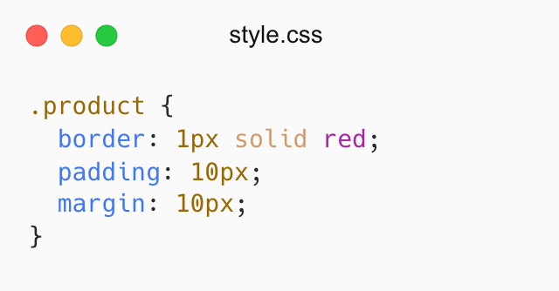
Membuat 2 element <div>.
Memberikan class product.
Memberikan styling pada element product:
border, padding, margin.

Slide 63
# Flexbox Container
Cara untuk mengatur item atau child.
Property display dapat digunakan untuk mengubah layout.
Value flex digunakan untuk mengubah layout menjadi flexbox.
Property flexbox untuk container:
flex-direction
flex-wrap
justify-content
align-items
Reference: MDN - Styling Text.

Slide 64
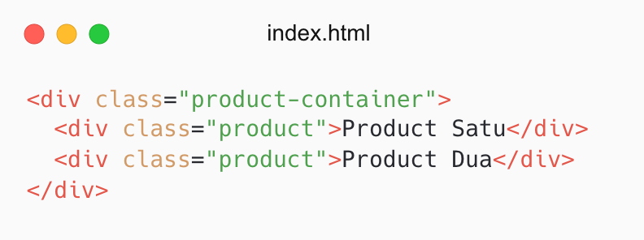
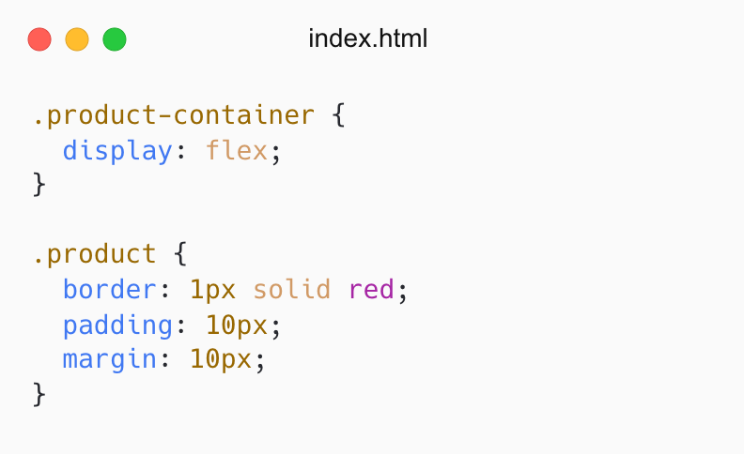
Membuat container untuk mengatur layout product.
Memberikan property display untuk mengubah layout.
Value flex akan mengubah layout menjadi flexbox.

Slide 65
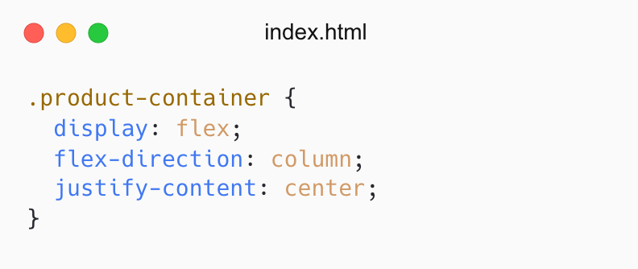
Property flex-direction untuk mengubah arah.
value: row, column, row-reverse, column-reverse.
Property Justify-content untuk meratakan item.
value: flex-start, flex-end, center, space-between.

Slide 66
# Build Real Project
Melanjutkan project Product Card.
Mengatur layout menggunakan flex.
Memberikan styling.

Slide 67
Re-create Product Card Tokopedia.
Menerapkan Thinking in Frontend.
What should we do first? Coding directly?
Tokopedia.com

Slide 68
# Thinking in Frontend
Start with the Mockup.
Break the UI into pieces hierarchy.
Identify and naming the UI and pieces.
Build a static version with HTML (Coding).
Styling the UI
Give the element or pieces UI a class.
Identify and break the layout.
Give it styling.

Slide 69
# Your Turn
Continue challenge before.
Use Thinking in Frontend.
Please dont code first.
Use your privilege to discuss with us.
Your turn 10 minutes.

Slide 70
# Learn More
Combinator Selector: Link.
Cascade, Inheritance, Specificity: Link.
Responsive Design: Link.

Slide 71
In-Depth HTML & CSS

Slide 72
# In-Depth
Freecodecamp - Responsive Web Design Certification: Link.
Dicoding - Frontend Web Developer: Link.
STT-NF - Frontend Course: Link.
More:
Web Programming Unpas: Link.
Freecodecamp: Link.

Slide 73
JavaScript

Slide 74
# JavaScript
To be continue

Slide 75
QnA

Slide 76
Thanks

